Slide 1


公 正 取 引 委 員 会
業 務 説 明
Japan Fair Trade Commission

Slide 2

公正取引委員会の「使命」
豊かな社会の実現のため，独占禁止法を運用して，
企業同士の公正かつ自由な競争を守っています。
商品，サービスが向上し，
豊かな社会へ
企業同士が切磋琢磨し，
頑張る企業が報われる
競争
企業同士の
公正かつ自由な競争

Slide 3
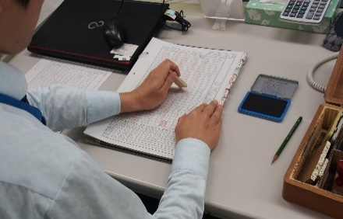
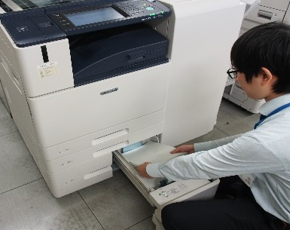

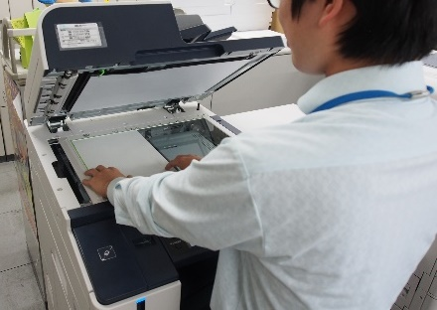
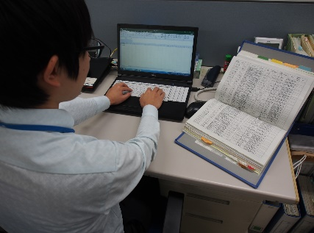



業務の内容（例）
庶務関係業務
郵便物の
仕分け など
出勤簿の管理
コピー用紙の補充
資料作成業務
会議資料のコピー
データの入力，集計業務 など
事件審査の補助業務
事件審査業務に必要な資料の作成・管理 など

Slide 4




職場の魅力
・ 長年にわたって障害を持った方の採用に取り組んできました。
すでに様々な障害を持った方が常勤として働いています！
・ 組織が小さい分，職場の風通しが良く，
職員一人ひとりの状況に丁寧に対応しています！
・ ワークライフバランスの積極的な推進に取り組んでいます！

Slide 5
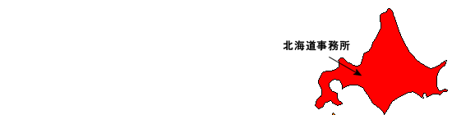
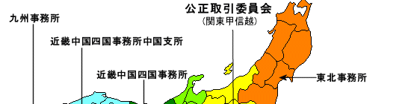
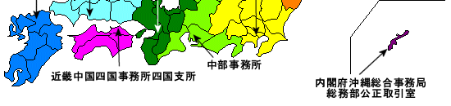
採用情報
採用形態 | 採用予定人数 | 勤務場所 | 採用予定 時期
常勤職員 | ３人 | 本局（東京） | 平成30年度中
非常勤職員 | ３人 | 本局又は地方事務所 （全国に８箇所）
全国の事務所

